Slide 1
Herzlich Willkommen beim Elternabend zum Start in die 3. Primar!
Notes:
DG

Slide 2
….was wollen Erziehungsberechtigte wissen?
?
?
…wer Klassenlehrperson meines Kindes sein wird?
…wo mein Kind in die Schule gehen wird?
…wie eventuell der neue Schulweg aussehen wird?
…wie ich meine Arbeit mit dem Stundenplan meines Kindes koordinieren kann?
…welche Fächer mein Kind in den nächsten Klassen haben wird? Ob es Noten gibt?
…was es braucht, um später in der Sekundarschule gut gerüstet zu sein, um einen guten Beruf lernen zu können?
?
Notes:
DG

Slide 3
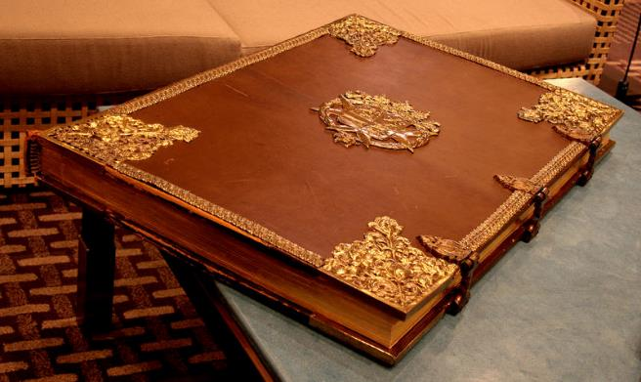
«Was ist das für ein Buch?»
Ausschnitt aus einem Lied für ihr Musical im Juni 24.
Es singt die Kleinklasse 4-5 im Erli 1 unter der Leitung von Frau Prétôt und Frau Nemitz.
Notes:
DG verdankt -

Slide 4
Begrüssung
Rückblick auf den 1. Zyklus:
Austausch in Tischgruppen: bisherige positive Erfahrungen in der Schule
Ausblick 2. Zyklus: Erwartungen, Befürchtungen
Rahmenbedingungen der Schule
Abschluss ca. 21.15h
Notes:
DG

Slide 5
1. Tischrunde ca. 10 Minuten
Tauschen Sie sich zu folgenden Fragen aus:
Welches sind besonders bleibende gute Erlebnisse für Ihr Kind?
Was hat Ihnen als Eltern besonders gut gefallen?
Was fanden Sie besonders wertvoll?
Bitte schreiben Sie entsprechende Stichworte auf das grosse A3-Blatt und hängen es an die Pinnwand
Notes:
DG

Slide 6
2. Tischrunde ca. 10 Minuten
Ausblick 2. Zyklus (3. – 6. Klasse)
Worauf freuen sich Ihre Kinder und Sie? (orange)
Was sind Ihre Erwartungen?(gelb)
Welches sind Ihre Befürchtungen? (rosa)

Slide 7
Sammlung der verschiedenen Diskussionspunkte
Bestimmen Sie bitte einen Sprecher/eine Sprecherin.
Diese Person stellt die Ergebnisse allen Eltern vor.
Notes:
DG

Slide 8
Rahmenbedingungen der Schule
Informationen 2. Zyklus
Notes:
RI
Herzlichen Dank für Ihr engagiertes Mitdenken und die interessanten Rückmeldungen
Wir präsentieren nun unsere Rahmenbedingungen und werden ihre Gedanken so gut als möglich miteinbeziehen.

Slide 9
Eintritt in die 3. Klasse = Eintritt in den 2. Zyklus (3.-6. Kl.)
Gemäss Lehrplan:
Primarstufe = KG -2. Klasse = 1. Zyklus
= 3. – 6. Klasse = 2. Zyklus _________________________________________________
Sekundarstufe I = 1.-3. Sekundarschule
_________________________________________________
Sekundarstufe II = Lehre bzw. weiterführende Schulen

Slide 10
Was bleibt gleich?
Die Klasse bleibt in der Regel zusammen.
Alle bisherigen Fächer und Inhalte bleiben bestehen – sie werden z.T. anders gewichtet.
Standortgespräche Dezember / Januar
Regelungen der Schule wie Urlaubsregelung, Jokertage, Rechte und Pflichten der Eltern

Slide 11
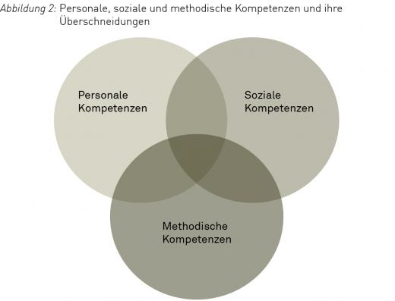
Überfachliche Kompetenzen gemäss Lehrplan
Notes:
RI

Slide 12
Fast gleich bleibend: Hausaufgaben
Hausaufgaben bleiben weiterhin ein wichtiger Bestandteil zur Verarbeitung des Schulstoffes
Hausaufgaben werden eventuell umfangreicher und komplexer.
Gute Hausaufgabenbegleitung durch die Eltern ist:
→ Interesse zeigen
→ Hilfe bei der Organisation und Zeiteinteilung
→ Arbeitsplatz für das Kind ermöglichen
Notes:
RI

Slide 13
Was ist neu im 2. Zyklus?
Neue Inhalte der Fächer
Noten in D, M, NMG
Eventuell neuer Schulweg
In der Regel neue Lehrpersonen
Lager
Sprache*
DeutschF 3. Kl.
E 5. Kl.
Mathematik
Natur, Mensch, Gesellschaft
M+I
Werken textil und nicht textil
Bildnerisches Gestalten
Sport
Musik

Slide 14
Neue Inhalte - Sprache
Bereich Sprache:
Französisch ab 3. Klasse, Englisch ab 5. Klasse
3. Klasse Beginn Französischunterricht
3. und 4. Klasse: 3 Lektionen Französisch, davon 1 Lektion Abteilungsunterricht
Notes:
RI

Slide 15
Neue Inhalte – Medien und Informatik
Modul Medien und Informatik
Medienbildung…
… wurde bereits im 1. Zyklus spielerisch vermittelt,
… wird in der 3. und 4. Klasse fächerübergreifend unterrichtet,
… wird in der 5. Klasse zusätzlich mit einer Lektion im Halbklassenunterricht angeboten
Notes:
FS

Slide 16
Neue Inhalte – Medien und Informatik
Digitale Unterstützung
Seit Schuljahr 23/24 werden neben Laptops auch iPads im Unterricht genutzt
Im nächsten Schuljahr: Alle Schülerinnen und Schüler der 4., 5. und 6. Klassen haben ein iPad
Ab übernächstem Schuljahr werden alle Schülerinnen und Schüler im 2. Zyklus mit einem iPad ausgestattet sein
Notes:
FS

Slide 17
Neue Inhalte – Medien und Informatik
Digitale Unterstützung – Sicherheit
Alle iPads sind mit in das «Schulnetz» integriert und mit modernen Web- und Content-Filtern ausgestattet
Firma Anykey betreut viele Bildungseinrichtungen mit mehr als 100’000 Geräten in der Schweiz
Unsere Lehrpersonen sind darin geschult, einen ausbalancierten Unterricht mit analogen und digitalen Inhalten zu gewährleisten
Notes:
FS

Slide 18
Grosse Herausforderung: Smartphones und Smartwatches
WhatsApp→ ab 16 Jahren bewilligt, ebenso:
Facebook, Instagram, Snapchat, Tiktok……
Sie führen zu vermehrtem Mobbing und Unterrichtsstörungen
Bitte keine Smartphones/Smartwatches mitgeben
Falls nötig, abgestellt im Schulsack – Information der Lehrperson
Unterstützung durch die Schulsozialarbeit, Jugendpolizei,
Elternabende
Notes:
RI

Slide 19
Promotion, Check, Übertritt
1.-2. Klasse:
Promotionsfächer: Deutsch und
mit Prädikaten Mathematik
Ab 3.-6. Klasse:
Deutsch,
Promotionsfächer: Mathematik,
mit Noten 1-6 Natur-Mensch-
Gesellschaft
6. Klasse: Entscheid: Alles wird berücksichtigt.
Grund-anforderung erfüllt
Notendurch-schnitt 4
Übertrittsjahr in die Sek
P3
P5
S2
S3
Notes:
RI
gut ist; wenn ein Kind motiviert seine persönlich besten Leistungen erbringen kann.

Slide 20
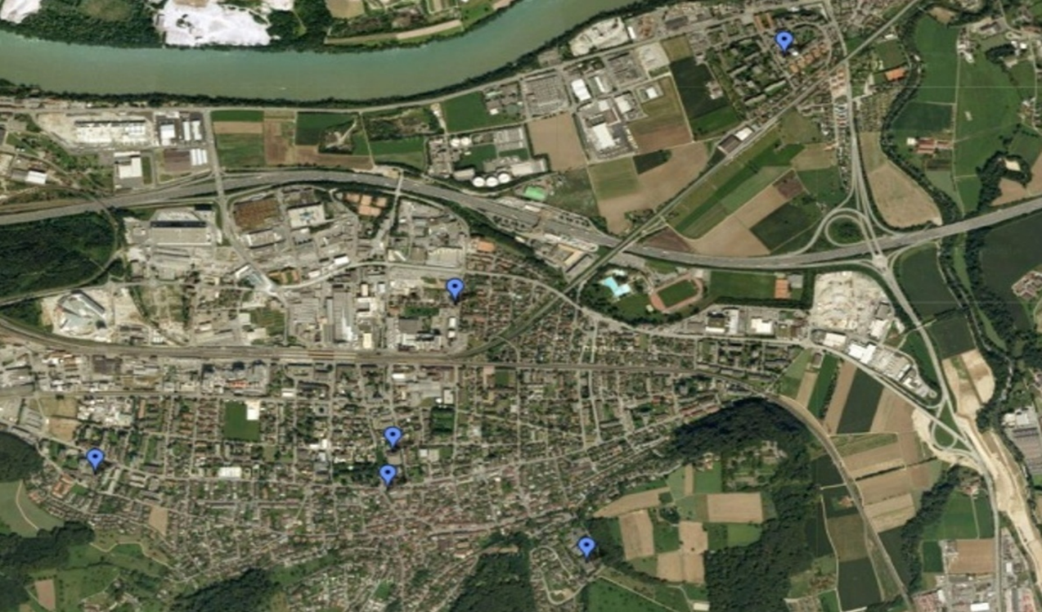
Notes:
RI

Slide 21
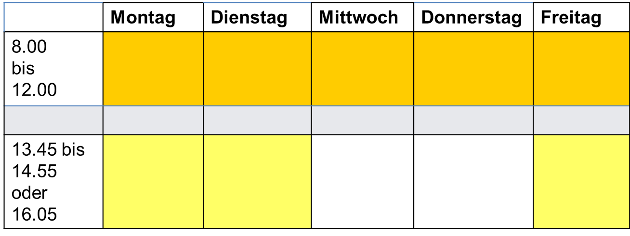
Stundenplan mit Blockzeiten
13.45 bis
15.15 oder 16.05
Entw.
oder
Notes:
RI.
und 4. Klasse:
Unterricht an drei Nachmittagen: 2mal 2 Lektionen 1mal 3 Lektionen
5. und 6. Klassen:
Unterricht an drei Nachmittagen: 2mal 3 Lektionen 1mal 2 Lektionen

Slide 22
Tagesstruktur – fita.ch in Pratteln
Notes:
RI

Slide 23
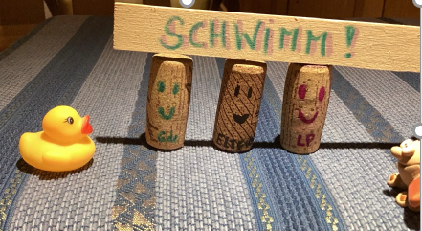
Schul-schwimmen ab SJ 25-26
Notes:
DG

Slide 24
Schulweg: Lassen Sie Ihr Kind selbständig werden, – helfen Sie am Anfang
Velohelm und Schloss
Trotti und Schloss
Freepic
Notes:
RI
Die Schule und der Kanton unterstützen:
3. Klassen: Nur Erli:
Velo Geschicklichkeitsparcours
Instruktion zum Verhalten am Erli- Hügel für Fussgänger, Velofahrer, fäG durch Klassenlehrpersonen
→ 3. Kl. :Verbot, mit dem Velo ganz zum Erli - Schulhaus hinauf zu fahren. Veloparking
→ Alle helfen mit: möglichst wenig Auto - Verkehr bei allen Schulhäusern

Slide 25
Autotransporte: nein danke
Wenn immer möglich: bitte nicht!
Gefährdung der anderen Kinder
Verhinderung von Erfahrungen für das eigene Kind
Besser: lassen Sie Ihr Kind zu Fuss oder mit dem Velo in die Schule gehen!
Notes:
RI

Slide 26
Angebot der Schulsozialarbeit
Die Schulsozialarbeit fördert eine gesunde Entwicklung und die Integration der Kinder an der Schule
Neutral (untersteht der Gemeinde Pratteln BFK)
Freiwillig
Kostenlos
Untersteht der Schweigepflicht
Schulsozialarbeit
Das Team der Primarstufe Pratteln
Notes:
DG

Slide 27
Kontaktdaten der Schulsozialarbeit
Präsenzzeiten in den Schulhäusern von 9:30 – 15:30 Uhr
Simone Hindermann Schulhaus Längi simone.hindermann@pratteln.ch 079 668 56 11 Neue SSA-Leitung ab Sommer 25 | Alexandra Lamon Schulhaus Erlimatt II Schulhaus Münchacker alexandra.lamon@pratteln.ch 079 745 35 95 Nicole Burtscher Schulhaus Grossmatt Schulhaus Aegelmatt Alle Kindergärten nicole.burtscher@pratteln.ch 079 109 82 20
Notes:
DG

Slide 28
Prävention im 2. Zyklus in der Regel folgende Projekte
Mein Körper gehört mir oblig. für alle 3. Klassen mit Elternabend
Weitere fakultative/alternierende Angebote:
Wen-do für Mädchen 4./5. Klasse
Judo für Knaben 4./5. Klasse
Prävention Jugendpolizei 5. Klasse
Medien – Elternabende 3.-6. Klassen
Notes:
DG

Slide 29
Ganz allgemein:
Herzlichen Dank, dass Sie
Ihr Kind bei schulischen Aufgaben unterstützen
zu Anlässen pünktlich erscheinen
mithelfen, dass Anlässe und Gespräche ungestört durchgeführt werden können
Notes:
DG

Slide 30
Standortgespräch und Elternabende
Standortgespräche mit Kind
Obligatorischer Anlass
Chance für persönlichen Austausch
Elternabend in der Regel ohne Kind
Obligatorischer Anlass
Chance für Einblick in den Schulalltag
Austausch mit anderen Eltern
Notes:
DG

Slide 31
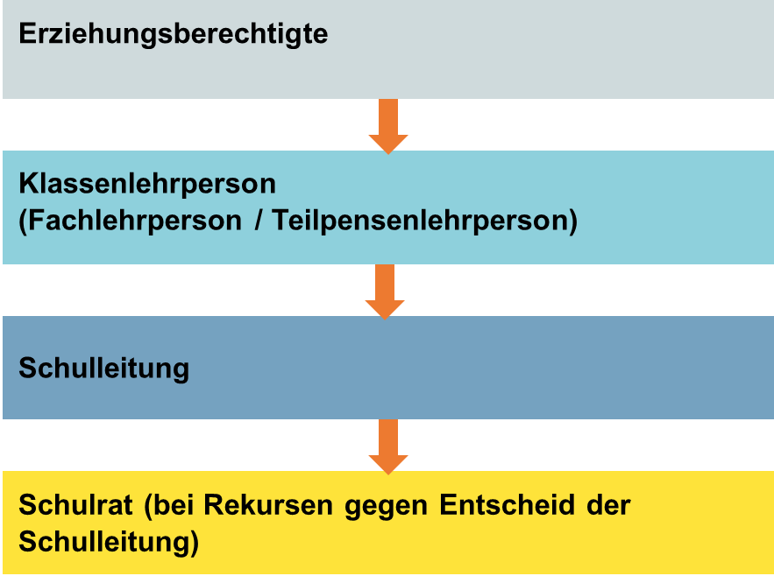
Fragen, Mitteilungen, Probleme
Wir suchen immer zuerst das Gespräch mit den direkt Beteiligten.
Notes:
DG

Slide 32
Ihre neue Klassenlehrperson:
Elterninformation haben Sie bereits bekommen
persönlich oder Versand Briefpost
Stundenplan und Broschüre SJ 25-26 am 27. oder 28. Mai 2025
Notes:
DG

Slide 33
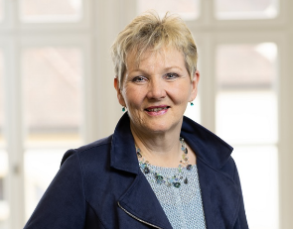
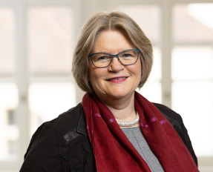
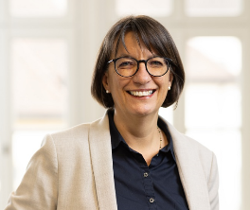
Schulleitung www.schule.pratteln.ch
Daniela Gloor
Team Aegelmatt
Regula Ineichen
Teams
Erli 1 und Erli 2
Kathrin Schwerzmann Teams Längi und Münchacker
Notes:
Dg

Slide 34
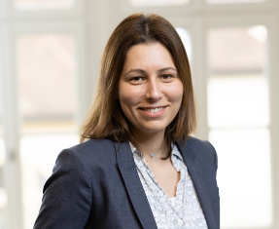
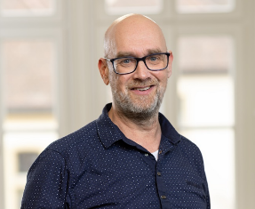
Caroline Litzius
Team Grossmatt
Frank Säger
Zuständig für IT
Notes:
DG

Slide 35
Unsere Angebote
Bitte bedienen Sie sich
Flyers:
Eintritt in die 3. Klasse
Fit und wach in die Schule
Information zur Schulsozialarbeit SSA
Mein erstes Handy
Notes:
DG

Slide 36
Vielen Dank für Ihre Aufmerksamkeit!

